Slide 1

微型专题突破系列(三)
与环境保护和绿色化学相关的综合应用

Slide 2


【考情播报】
以非金属单质及其化合物的性质、电化学、化学反应能量变化等为载体,考查环境保护和绿色化学的应用是近几年高考命题的特点,以选择、综合分析题等考查环境污染的处理,实验方案的评价等。常见的命题角度有:
(1)环境污染和治理与电化学;
(2)环境污染和治理与化学反应速率、化学平衡;
(3)环境保护和绿色化学与化学实验和工业流程的评价。

Slide 3
【答题必备】
环境污染及保护——社会热点中的化学知识
(1)大气污染物:氮氧化物污染、硫氧化物污染、碳氧化物污染、粉尘污染。如果人长期吸入含有二氧化硅的粉尘,就会患硅肺病(矽肺病)。长期在二氧化硅粉尘含量较高的地方,如采矿、翻砂、喷砂、制陶瓷、制耐火材料等场所工作的人易患此病。
(2)温室效应:因大气温室气体(二氧化碳、氟氯烃、甲烷等)含量增大而形成。

Slide 4

(3)光化学烟雾:氮氧化物(NO、NO₂)和碳氢化合物在紫外线照射下,会发生一系列光化学反应,产生一种浅蓝色的烟雾——光化学烟雾。它是一种有毒性的光化学氧化剂(以O₃为主)的二次污染物。
汽车尾气引起光化学烟雾的过程(发动机气温2 800℃):
N₂+O₂====2NO,
NO₂ NO +O,
O+O₂====O₃,
O₃+汽油→甲醛、过氧乙酰硝酸酯、酮等。

Slide 5

(4)酸雨:酸雨是pH小于5.6的酸性降水。由二氧化硫、氮氧化物等酸
性气体进入大气后溶于水而形成。硫酸型酸雨的形成过程:SO₂+H₂O====
H₂SO₃,2H₂SO₃+O₂====2H₂SO₄,
2SO₂+O₂+2H₂O 2H₂SO₄。
(5)水污染:由工业三废的不达标排放,农药和化肥的滥用及生活污水
的任意排放引起。如赤潮是由氮、磷等营养盐类(如化肥、含磷洗涤
剂等)的大量使用造成水体富营养化,水生植物疯长而使水体缺氧,产
生有毒物质使水质恶化。

Slide 6
(6)白色污染:由不可降解塑料造成的污染,它在自然状态下不能分解。
(7)重金属污染:含铅汽油的汽车会通过尾气排放铅,工业废水与废弃电池中的镉或汞会污染土壤和水源,再通过农作物进入人的食物链,重金属在人体内长期积蓄难以排除,能损害神经系统、造血功能,引起多种疾病。

Slide 7

【典题示例】
角度一 环境污染和治理与电化学
(2014·江苏高考节选)硫化氢的转化是资源利用和环境保护的重要
研究课题。由硫化氢获得硫单质有多种方法。
(1)将烧碱吸收H₂S后的溶液加入如图所示的电解池的阳极区进行电
解。电解过程中阳极区发生如下反应：
S²⁻-2e⁻====S (n-1)S+S²⁻====

Slide 8
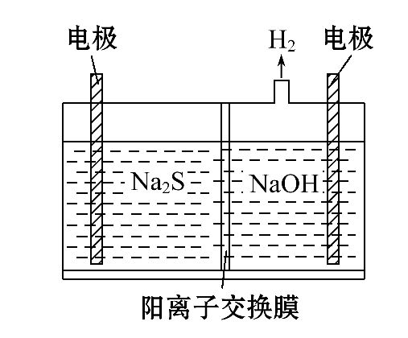
①写出电解时阴极^{①}的电极反应式：_________________________。
②电解后阳极区的溶液用稀硫酸酸化得到硫单质^{②}，其离子方程式
可写成__________________________________________________。

Slide 9
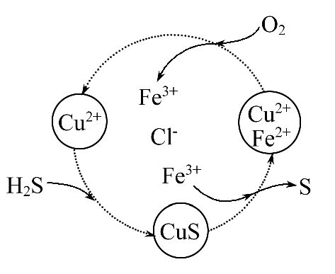
(2)将H₂S和空气的混合气体通入FeCl₃、FeCl₂、CuCl₂的混合溶液中反应回收S，其物质转化如图所示。

Slide 10
①在图示^{③}的转化中，化合价不变的元素是____________________。
②反应中当有1 mol H₂S转化为硫单质时，保持溶液中Fe³⁺的物质
的量^{④}不变，需消耗O₂的物质的量为__________________________。
③在温度一定和不补加溶液的条件下，缓慢通入混合气体，并充分
搅拌。欲使生成的硫单质中不含CuS，可采取的措施有__________
_________________________________________________________。

Slide 11
【典题剖析】抽丝剥茧 溯本求源
关键信息 | 信息分析与迁移
信息① | 阴极区发生反应的是阳离子，根据放电顺序知水电离出的氢离子放电生成氢气
信息② | 生成S化合价升高，同时 的化合价降低生成H₂S
信息③ | Fe³⁺反应生成Fe²⁺，化合价变化；H₂S生成S，化合价变化
信息④ | 由电子守恒知，H₂S→S失去电子的物质的量等于O₂得到电子的物质的量

Slide 12
【尝试解答】(1)①阴极区生成氢气，电极反应式为2H₂O+2e⁻====
H₂↑+2OH⁻；②电解后阳极区离子为 ，酸性条件下， 和H⁺反
应生成单质S，硫元素失去电子发生氧化反应生成单质硫，同时硫元
素得电子生成H₂S，即离子方程式为 +2H⁺====(n-1)S↓+H₂S↑。
(2)①图中的反应有Cu²⁺与H₂S反应生成CuS和H⁺、CuS与Fe³⁺反应生成
Fe²⁺与Cu²⁺和S、Fe²⁺被O₂氧化生成Fe³⁺，化合价不变的元素是铜、
氢、氯；②由S守恒可知1 mol H₂S生成1 mol CuS，由得失电子相等

Slide 13
可知1 mol CuS生成2 mol Fe²⁺；再由得失电子相等得2 mol×(3-2)
＝n(O₂)×4，n(O₂)＝0.5 mol；③CuS是Cu²⁺与H₂S反应生成的，CuS与
Fe³⁺反应生成Fe²⁺，Fe²⁺被O₂氧化，所以要使硫固体中不含CuS，只需
增大空气的量即提高混合气体中空气的比例。

Slide 14
【答案】(1)①2H₂O+2e⁻====H₂↑+2OH⁻
② +2H⁺====(n-1)S↓+H₂S↑
(2)①Cu、H、Cl(或铜、氢、氯)
②0.5 mol
③提高混合气体中空气的比例

Slide 15
角度二 环境污染和治理与化学反应速率、化学平衡
(2014·浙江高考节选)煤炭燃烧过程中会释放出大量的SO₂，严重破坏生态环境。采用一定的脱硫技术可以把硫元素以CaSO₄的形式固定，从而降低SO₂的排放。但是煤炭燃烧过程中产生的CO又会与CaSO₄发生化学反应，降低了脱硫效率。相关反应的热化学方程式如下：

Slide 16
CaSO₄(s)+CO(g) CaO(s)+SO₂(g)+CO₂(g)
ΔH₁＝218.4 kJ·mol⁻¹(反应Ⅰ)
CaSO₄(s)+4CO(g) CaS(s)+4CO₂(g)
ΔH₂＝-175.6 kJ·mol⁻¹(反应Ⅱ)

Slide 17
请回答下列问题：
(1)反应Ⅰ能够自发进行的反应条件^{①}是_____________________。
(2)对于气体参与的反应，表示平衡常数K_{p}时用气体组分(B) 的平衡压强p(B)代替该气体物质的量浓度c(B)^{②}，则反应Ⅱ的K_{p}=________
(用表达式表示)。

Slide 18
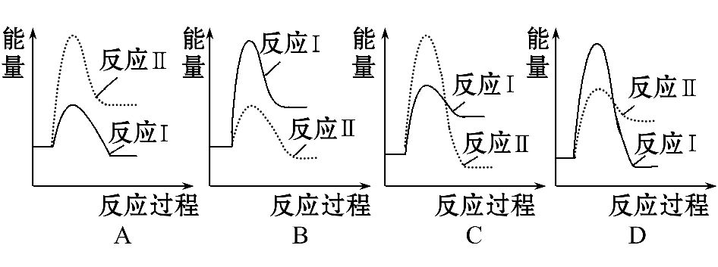
(3)假设某温度下，反应Ⅰ的速率(v₁)大于反应Ⅱ的速率(v₂)^{③}，则下列反应过程能量变化示意图正确的是_________。

Slide 19
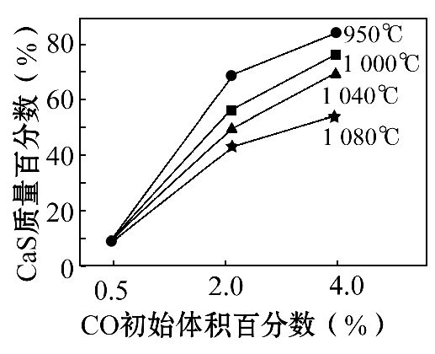
(4)通过监测反应体系中气体浓度的变化可判断反应Ⅰ和Ⅱ是否同
时^{④}发生，理由是_______________________________________。
(5)如图为实验测得不同温度下反应体系中CO初始体积百分数与平衡时固体产物中CaS质量百分数的关系曲线。则降低该反应体系中SO₂
生成量^{⑤}的措施有__________。
A.向该反应体系中投入石灰石
B.在合适的温度区间内控制较低的反应温度
C.提高CO的初始体积百分数
D.提高反应体系的温度

Slide 20
【典题剖析】抽丝剥茧 溯本求源
关键信息 | 信息分析与迁移
信息① | 即ΔG＝ΔH-TΔS<0
信息② | 将原平衡常数表达式中c(CO₂)和c(CO)分别用p(CO₂)和p(CO)表示
信息③ | 活化能越小反应速率越快
信息④ | 观察每个反应气体产物的物质的量关系
信息⑤ | 使反应Ⅰ化学平衡左移

Slide 21
【尝试解答】(1)反应Ⅰ是熵增、吸热反应，要保证反应自发进行即ΔG＝ΔH-TΔS<0，由于ΔH>0，则需要高温条件。
(2)将原平衡常数表达式中c(CO₂)和c(CO)分别用p(CO₂)和p(CO)表示，纯固态不能出现在表达式中。
(3)反应Ⅰ是吸热反应、反应Ⅱ是放热反应，A、D错误；反应Ⅰ的反应速率大于反应Ⅱ，说明反应Ⅰ的活化能比反应Ⅱ的活化能低，C正确，B错误。

Slide 22
(4)反应Ⅰ中c(SO₂)和c(CO₂)相等，若发生反应Ⅱ则c(CO₂)增大，c(SO₂)和c(CO₂)的比值就发生变化。
(5)加入石灰石后分解生成CO₂，能使反应Ⅰ化学平衡左移，减小c(SO₂)，A正确；降温使反应Ⅰ化学平衡左移，减小c(SO₂)，B正确；提高CO的初始体积百分数，有利于反应Ⅱ的进行，C正确；分析图象可知温度越高，CaS的质量百分数越小，则反应Ⅰ发生的量相对越多，c(SO₂)越大，D错误。

Slide 23
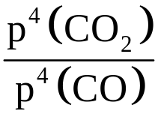
【答案】(1)高温 (2)
(3)C (4)反应Ⅰ中有SO₂生成，监测SO₂与CO₂的浓度增加量的比不为1∶1，可确定发生两个反应
(5)A、B、C

Slide 24
角度三 环境保护和绿色化学与化学实验和工业流程的评价
(2014·四川高考)污染物的有效去除和资源的充分利用是化学造福人类的重要研究课题。某研究小组利用软锰矿(主要成分为MnO₂，另含有少量铁、铝、铜、镍等金属化合物)作脱硫剂，通过如下简化流程既脱除燃煤尾气中的SO₂^{①} ，又制得电池材料MnO₂(反应条件已省略)。

Slide 25
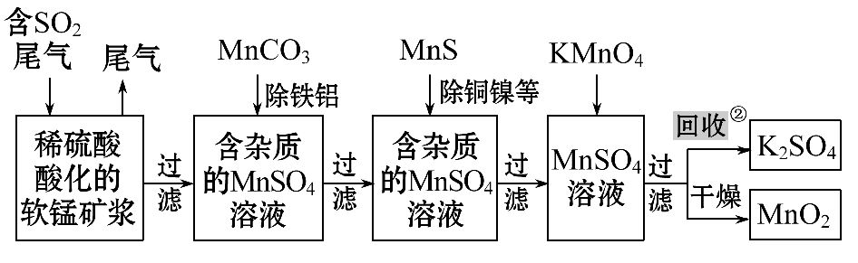
请回答下列问题：
(1)上述流程脱硫实现了________(选填下列字母编号)。
A.废弃物的综合利用
B.白色污染的减少
C.酸雨的减少

Slide 26
(2)已知：25℃、101 kPa时，Mn(s)+O₂(g)====MnO₂(s)
ΔH＝-520 kJ·mol⁻¹
S(s)+O₂(g)====SO₂(g) ΔH＝-297 kJ·mol⁻¹
Mn(s)+S(s)+2O₂(g)====MnSO₄(s) ΔH＝-1 065 kJ·mol⁻¹
SO₂与MnO₂反应生成无水MnSO₄的热化学方程式^{③}是______________
________________________________________________________。

Slide 27
(3)假设脱除的SO₂只与软锰矿浆中MnO₂反应。按照图示流程，将
am³(标准状况)含SO₂的体积分数为b%的尾气通入矿浆，若SO₂的脱除
率为89.6%，最终得到MnO₂的质量为ckg，则除去铁、铝、铜、镍等
杂质时，所引入的锰元素相当于MnO₂________kg。

Slide 28
【典题剖析】抽丝剥茧 溯本求源
关键信息 | 信息分析与迁移
信息① | SO₂的主要危害是形成酸雨
信息② | 废弃物回收利用
信息③ | 盖斯定律的应用

Slide 29
【尝试解答】(1)二氧化硫对大气的污染主要是形成酸雨。
(2)将热化学方程式从上到下依次标为①、②、③，根据盖斯定律，将③-①-②可得到所要求的热化学反应方程式：
MnO₂(s)+SO₂(g)====MnSO₄(s) ΔH＝-248 kJ·mol⁻¹。

Slide 30
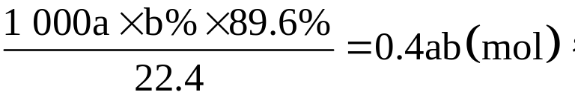
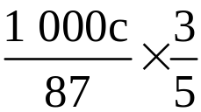
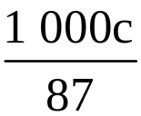
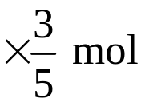
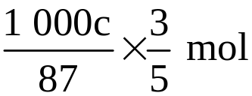
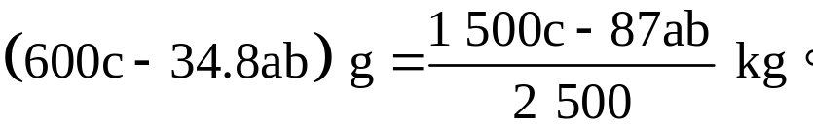
(3)参加反应的二氧化硫的物质的量为
生成硫酸锰的物质的量为0.4ab mol，生成二氧化锰c kg，根据反应
3MnSO₄+2KMnO₄+2H₂O====5MnO₂+K₂SO₄+2H₂SO₄，消耗硫酸锰的物质的量
是 mol，除去金属杂质时引入的锰元素的物质的量是
-0.4 ab mol，相当于二氧化锰的质量是(
-0.4ab mol)×87 g·mol⁻¹=

Slide 31
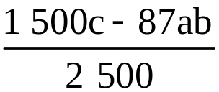
答案：(1)A、C
(2)MnO₂(s)+SO₂(g)====MnSO₄(s) ΔH=-248 kJ·mol⁻¹
(3)

Slide 32
【类题通法】
解答环境与化学类题目的步骤
步骤一:认真审题,明确目的
认真读题,收集信息明确实验或流程的目的。
步骤二:分析问题,确定污染物
根据问题,分析可能出现的污染物和不环保的操作步骤。
步骤三:紧扣环保,规范作答
结合问题和元素及其化合物的性质,从①资源的回收和利用,②“绿色化学”生产、环境保护两个角度组织化学语言作答。

Slide 33
【类题备选】1.(双选)(2015·揭阳模拟)化学与环境密切相关,下列有关说法正确的是 ( )
A.CO₂属于大气污染物
B.酸雨是pH小于5.6的雨水
C.CO₂、NO₂或SO₂都会导致酸雨的形成
D.大气中CO₂含量的增加会导致温室效应加剧

Slide 34
【解析】选B、D。常见的大气污染物有颗粒物、二氧化硫、一氧化碳、一氧化氮、二氧化氮、碳氢化合物等。二氧化碳不属于大气污染物,A项错误;酸雨是pH小于5.6的降雨,B项正确;酸雨是由氮的氧化物和硫的氧化物引起的,二氧化碳不会引起酸雨,C项错误;导致全球气温变暖的温室效应,城市中的热岛效应,还有海洋中的厄尔尼诺现象和拉尼娜现象等,都和二氧化碳的排放有关系,D项正确。

Slide 35
2.(2013·天津高考)某市对大气进行监测，发现该市首要污染物为可吸入颗粒物PM_{2.5}(直径小于等于2.5μm的悬浮颗粒物)，其主要来源为燃煤、机动车尾气等。因此，对PM_{2.5}、SO₂、NO_{x}等进行研究具有重要意义。

Slide 36



请回答下列问题：
(1)将PM_{2.5}样本用蒸馏水处理制成待测试样。
若测得该试样所含水溶性无机离子的化学组分及其平均浓度如下表：
根据表中数据判断PM_{2.5}的酸碱性为__________________________，
试样的pH＝_____________________。
离子 | K⁺ | Na⁺ |  |  |  | Cl⁻
浓度 /mol·L⁻¹ | 4× 10⁻⁶ | 6× 10⁻⁶ | 2× 10⁻⁵ | 4× 10⁻⁵ | 3× 10⁻⁵ | 2× 10⁻⁵

Slide 37

(2)为减少SO₂的排放，常采取的措施有：
①将煤转化为清洁气体燃料。
已知：H₂(g)+ O₂(g)====H₂O(g) ΔH＝-241.8 kJ·mol⁻¹
C(s)+ O₂(g)====CO(g) ΔH＝-110.5 kJ·mol⁻¹
写出焦炭与水蒸气反应的热化学方程式：____________________。
②洗涤含SO₂的烟气。以下物质可作洗涤剂的是_________________。
a.Ca(OH)₂ b.Na₂CO₃ c.CaCl₂ d.NaHSO₃

Slide 38
(3)汽车尾气中NO_{x}和CO的生成及转化
①已知汽缸中生成NO的反应为
N₂(g)+O₂(g) 2NO(g) ΔH>0
若1 mol空气含0.8 mol N₂和0.2 mol O₂，1 300℃时在密闭容器内
反应达到平衡，测得NO为8×10⁻⁴mol。计算该温度下的平衡常数K＝
__________________________________。
汽车启动后，汽缸温度越高，单位时间内NO排放量越大，原因是
__________________________________。

Slide 39
②汽车燃油不完全燃烧时产生CO，有人设想按下列反应除去CO：
2CO(g)====2C(s)+O₂(g)
已知该反应的ΔH>0，简述该设想能否实现的依据：
_________________________________________________________。
③目前，在汽车尾气系统中装置催化转化器可减少CO和NO的污染，
其化学反应方程式为_______________________________________。

Slide 40
【解析】(1)观察表格中数据发现 水解显酸性，PM_{2.5}的酸碱性为酸性。试样的pH根据溶液中电荷守恒计算H⁺浓度为10⁻⁴mol·L⁻¹，pH为4。
(2)焦炭与水蒸气反应的热化学方程式：C(s)+H₂O(g)====CO(g)+H₂(g) ΔH＝+131.3 kJ·mol⁻¹
洗涤含SO₂的烟气，根据酸性氧化物的性质选
a.Ca(OH)₂，b.Na₂CO₃。

Slide 41

(3)计算平衡常数时，先计算物质的平衡量。N₂为(0.8-4×10⁻⁴)mol，
O₂为(0.2-4×10⁻⁴)mol，NO为8×10⁻⁴mol，代入平衡常数表达式即可，
得K＝4×10⁻⁶。
汽缸温度越高，单位时间内NO排放量越大，原因是温度升高，反应速
率加快，平衡右移。2CO(g)===2C(s)+O₂(g)，该反应是焓增、熵减的
反应，ΔH-TΔS>0，不能实现。汽车尾气系统中装置催化转化器，发
生反应的化学方程式为2CO+2NO 2CO₂+N₂。

Slide 42
答案：(1)酸性 4
(2)①C(s)+H₂O(g)====CO(g)+H₂(g) ΔH＝+131.3 kJ·mol⁻¹
②a、b
(3)①4×10⁻⁶ 温度升高，反应速率加快，平衡右移
②该反应是焓增、熵减的反应，任何温度下均不自发进行
③2CO+2NO 2CO₂+N₂

Slide 43
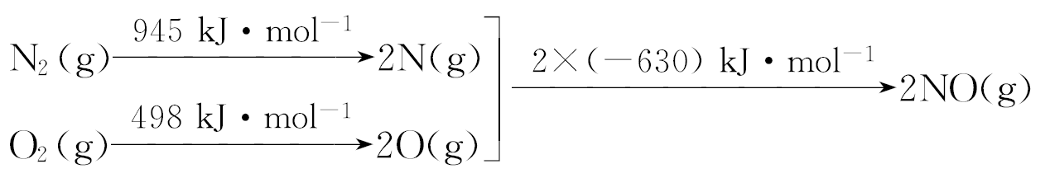
3.(2015·兰州模拟)NO_{x}是汽车尾气中的主要污染物之一。
(1)NO_{x}能形成酸雨，写出NO₂转化为HNO₃的化学方程式：
_________________________________________________________。
(2)汽车发动机工作时会引发N₂和O₂反应，其能量变化示意图如下：

Slide 44
①写出该反应的热化学方程式：______________________________
_________________________________________________________。
②随温度升高，该反应化学平衡常数的变化趋势是______________
_________________________________________________________。

Slide 45
(3)在汽车尾气系统中安装催化转化器，可有效降低NO_{x}的排放。
①当尾气中空气不足时，NO_{x}在催化转化器中被还原成N₂排出。写出
NO被CO还原的化学方程式：_________________________________。
②当尾气中空气过量时，催化转化器中的金属氧化物吸收NO_{x}生成
盐。其吸收能力顺序如下：₁₂MgO<₂₀CaO<₃₈SrO<₅₆BaO，原因是
________________________________________________________，
元素的金属性逐渐增强，金属氧化物对NO_{x}的吸收能力逐渐增强。

Slide 46
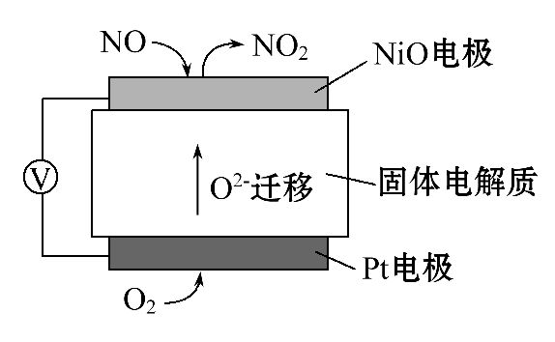
(4)通过NO_{x}传感器可监测NO_{x}的含量，其工作原理示意图如下：
①Pt电极上发生的是__________反应(填“氧化”或“还原”)。
②写出NiO电极的电极反应式：______________________________。

Slide 47
【解析】(1)NO₂与H₂O反应生成HNO₃与NO。
(2)①断开化学键需要吸收能量，形成化学键需释放能量。
ΔH＝945 kJ·mol⁻¹+498 kJ·mol⁻¹-2×630 kJ·mol⁻¹
＝+183 kJ·mol⁻¹；
②该反应正反应是吸热反应，升高温度，平衡向正反应方向移动，
化学平衡常数增大。

Slide 48
(3)①NO被CO还原成N₂，由得失电子守恒和元素守恒可知CO被氧化为CO₂；
②根据Mg、Ca、Sr和Ba的质子数得知，它们均处于第ⅡA族，同一主族的元素自上而下，原子半径增大，金属性增强。
(4)①由工作原理示意图可知，O₂在Pt电极发生还原反应生成O²⁻；
②在O²⁻参加反应下，NO在NiO电极失电子发生氧化反应生成NO₂。

Slide 49
答案：(1)3NO₂+H₂O====2HNO₃+NO
(2)①N₂(g)+O₂(g)====2NO(g) ΔH＝+183 kJ·mol⁻¹
②增大
(3)①2NO+2CO N₂+2CO₂
②根据Mg、Ca、Sr和Ba的质子数得知，它们均处于第ⅡA族，同一主族的元素，自上而下，原子半径增大
(4)①还原
②NO+O²⁻-2e⁻====NO₂

Slide 50



